Slide 1




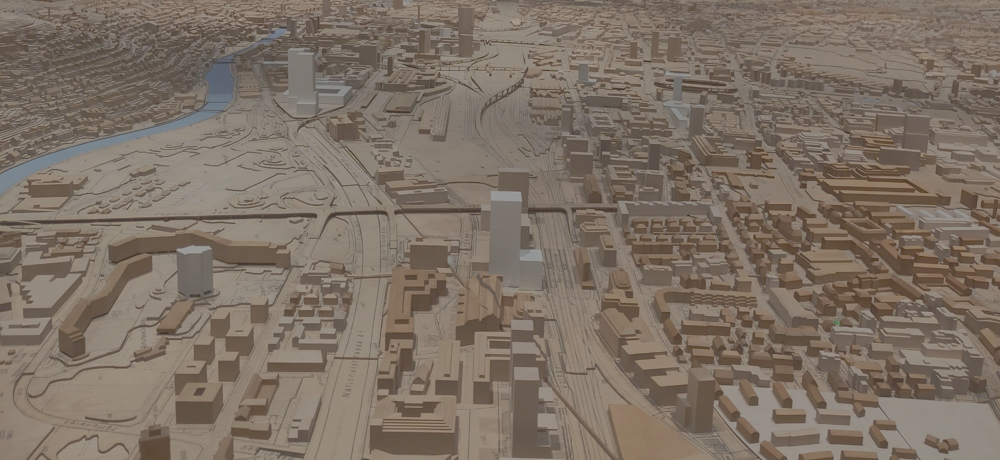

«Consulting Services for Swiss Accompanying Measures (SAM) in SECO Cadastre Projects»
Interoperabilidad entre el Catastro Fiscal y el Catastro Urbano
13 de mayo 2025
SLM Swiss Land Management Foundation

Slide 2
Detalle medida 1 – Interoperabilidad (POA 2024-25)
R1: Interoperabilidad entre el CUN y el catastro fiscal (MEF)
  Interoperabilidad SICUN con la Plataforma de Catastro Fiscal del MEF
R2: Desarrollar las bases conceptuales para la interoperabilidad del SICU con el OUN
  Modelo conceptual en desarrollo
R3: Desarrollar las bases conceptuales para la interoperabilidad del SICU con los SAT priorizados
R4: Interoperabilidad con otros actores del ámbito de la Administración del Territorio
  Interoperabilidad OUN con SICAR (DIGESPACR)
  Otros sistemas

Slide 3
Interoperabilidad entre el Catastro Fiscal y el Catastro Urbano
Parte 1: Propuesta de Marco Conceptual
para la obtención del valor arancelario predial a través de un modelo de interoperabilidad PCF-SICUN-OUN
13 de mayo 2025
SLM Swiss Land Management Foundation

Slide 4
Parte 1: propuesta de modelo conceptual
Definiciones SICUN, OUN y PCF
Proceso de Integración de datos
Propuesta escalable de interoperabilidad
Etapa 1: Interoperabilidad del SICUN, OUN y PCF para la determinación del avalúo.
Calculo del valor arancelario del predio
Identificación de los datos y su disponibilidad
Conclusiones y recomendaciones

Slide 5
Definición SICUN
Sistema de Información del Catastro Urbano Nacional (SICUN):
  Propósito: sistema informático de gestión y mantenimiento catastral
  Usuarios: municipalidades (administrado por COFOPRI)
  Datos almacenados y gestionados: información alfanumérica y gráfica catastral (LADM-ISO 19152), registros fotográficos, ortofotos, imágenes satelitales, etc.
  Plataformas usadas: 100% libre y de código abierto (FOSS)

Slide 6
Definición Observatorio Urbano Nacional
Observatorio Urbano Nacional (SICUN):
  Propósito: plataforma que permite generar almacenar, compartir, acceder, descargar, analizar y usar información urbana cualitativa y cuantitativa, así como la información geo-espacial de las ciudades y centros poblados
  Usuarios: entidades del estado y gobiernos locales (administrado por DUDU-MVCS)
  Datos almacenados y gestionados: información alfanumérica (estadística) y geo-espacial, datos ráster (ortofotos, imágenes satelitales), etc.
  Plataformas usadas: 100% libre y de código abierto (FOSS)

Slide 7
Definición Plataforma Catastro Fiscal
Plataforma Catastro Fiscal (PCF):
  Propósito: solución tecnológica para la gestión eficiente y automatizada de los datos relacionados con el Catastro Fiscal
  Usuarios: municipios (administrado por la Dirección de Política de Descentralización Fiscal y Finanzas Subnacionales - DPDFFS)
  Datos almacenados y gestionados: base gráfica predial y padrón predial
  Plataformas usadas: hibrido (Angular, Django, ArcGIS, SQL Server)

Slide 8
Integrar datos con enfoque de administración de tierras
PRODUCTOS
Registro de la Propiedad: SIR
Base Gráfica Registral: BGR
Base de datos Catastral: SICUN
Base de datos catastro fiscal: PCF
Base de datos catastro rural: SICAR
Clasificación General de suelo: OUN
Zonificación: OUN
Sistema Vial: OUN
Valor arancelario del predio (Autovalúo): SRTM, SAT Municipalidades
Tenencia
Planificación Urbana Territorial
Desarrollo Territorial
Valoración de tierra
INSUMOS
Catastro urbano
Catastro rural
Catastro fiscal
Base gráfica predial (geomensura)
Planos de Títulos archivados
Contratos de compra venta
Escrituras de compra venta notariales
Mandatos judiciales / Constancias de posesión de municipalidades y juez de paz
Uso actual del suelo: Catastro, OUN
Población y vivienda: INEI
Actividades Económicas: Catastro, OUN
Equipamientos urbanos: Catastro, OUN
Servicios públicos: Empresas, OUN
Componente urbano: Catastro
Restricciones de Derecho Público: MINCUL, DIGESPACR, SERNANP, ANA, SBN, CENEPRED, MINEM, SUNARP, etc.
Valor de suelo: MEF
Cuadro de valores unitarios de edificación: MVCS
Cuadro de valores unitarios de obras complementarias: MVCS
Base de datos del predio: SICUN
Catastro Fiscal: PCF
Declaración Jurada de contribuyente: SAT Municipal.

Slide 9



Propuesta escalable de interoperabilidad
Para la integración de datos de administración de tierras, se propone un modelo de interoperabilidad por etapas:
      Se enfoca en la interoperabilidad entre los sistemas de Catastro Urbano, Planificación Urbano Territorial y Valuación, con el objetivo de mejorar la gestión del suelo urbano. Los actores clave son el MVCS, UE003 COFOPRI, Municipalidades y el MEF.
      Amplía la interoperabilidad para incluir Catastro Urbano y Rural, Registro de la Propiedad, Formalización Urbana, Planificación Urbano Territorial y Valuación. Esto busca una visión más integral, sumando a los actores anteriores a la SUNARP, MIDAGRI/DIGESPACR y COFOPRI.
      Busca la interoperabilidad con enfoque de administración del territorio, incorporando las Restricciones Públicas a los elementos de la etapa anterior. Esto implica la participación de entidades sectoriales que establecen dichas restricciones (SENANP, ANA, etc.) junto con todos los actores previos.

Slide 10
Etapa 1: Interoperar con Catastro urbano y Catastro Fiscal
Requerimientos:
  Identificar la información que se debe intercambiar para satisfacer la necesidad de la obtención del valor fiscal del predio, la cual implica determinar el
      valor del terreno + valor de las edificaciones + valor de las obras complementarias
    castigando a las dos últimas con la depreciación por la antigüedad y estado de conservación.
  Según el modelo de integración se desprende que para determinar el valor fiscal del predio se requiere de información de catastro urbano y la planificación urbana territorial.
  Por consiguiente, de manera preliminar se ha identificado el que se debe compartir y para ello es necesario exponer el procedimiento del calculo del valor arancelario del predio.

Slide 11
Calculo del valor fiscal del predio
Contribuyente & Catastro
MEF & MVCS
SRTM & SAT Municipal
Datos del terreno
Valor fiscal de terreno
Valor de suelo
Datos de la construcción
Valores unitarios oficiales de edificaciones X depreciación
Valor de construcción
Datos de obras complementarias
Valores unitarios de obras complementarias X depreciación
Valor de obras complementarias
Autovalúo
Valor fiscal del predio
Datos de declaraciones juradas presentadas por contribuyente y sincerada con datos del catastro
Los valores son establecidos por las entidades competentes
Se obtiene mediante SRTM o SAT Municipales

Slide 12
Datos para el calculo de valor de terreno
SICUN
PCF
DATOS PARA EL CALCULO DEL VALOR DEL TERRENO
  Código Catastral
  Distrito
  Sector
  Manzana
  Lote
  Construcción
  Puerta
  Vías
  Zonificación
  Habilitación urbana
  Manzana administrativa
  Lote administrativo
  Parque
  Ficha
  Código de Predio Único
  Distrito
  Sector
  Manzana catastral
  Manzana urbana
  Lote polígono
  Lote punto
  Numeración
  Eje víal
  Sección vial
  Unidad urbana
  Parque
  Arancel
  Predio
  Código de predio/Código Catastral
  Área de Terreno
  Ubicación
  Código de vía
  Valor de suelo
  Área de terreno

Slide 13
N° | Datos | Tipo de información requerida | SICUN | OUN | Comentarios
1 | Zonificación Clas. general de uso de suelo Sistema vial | RDM, Comercio, Industrial, etc. |  | X X X | Se requiere homogenizar con el catastro
2 | Equipamiento | Educación, Salud, recreación, etc. | X | X | En tanto no se tenga en el catastro el MEF podría utilizar la información del OUN
3 | Obras de infraestructura | Red publica de agua Red pública de desagüe Red pública de energía eléctrica Red pública de telefonía Red pública de cable |  | X | En los planes, se tiene como cobertura de servicios , se sugiere actualizar esta información a partir de las empresas proveedoras de estos servicios, agua y desagüe depende del MVCS y se debe coordinar con las empresas del sector privado para obtener mediante servicios.
4 | Conexiones domiciliarias | Servicio de agua potable Servicio de desagüe Servicio de energía eléctrica Servicio de telefonía Servicio de cable | X |  | Se obtiene de la base alfanumérica del catastro
5 | Factores | Rangos de áreas Material constructivo - Muros y columnas - Techos - Puertas y ventanas | X X |  | Se obtiene del catastro
6 | Pendiente | Hasta 5% De 55 a 30% Mas de 30% |  |  | En el desarrollo de los planes se elaboro mapas de relieve para determinar los peligros de inundación, pero no se presentó la información topográfica como parte de la información, se debe generar mapas de pendientes y publicar en el OUN para facilitar la tarea del MEF
7 | Influencias negativas | Acequia Cementerio Basurales Aeropuerto Hospital | X X X X | X X X X X | Se obtiene del OUN Puede ser obtenida del OUN y del Catastro
8 | Zonas de peligro | Peligro por sismicidad Peligro por inundación pluvial Peligro por inundación fluvial Peligro por flujo de lodos Peligros de origen antrópico |  | X X X X X | Se obtiene del OUN
Datos para determinar el valor arancelario del suelo

Slide 14
Datos para el calculo del valor de la construcción
SICUN
PCF
DATOS PARA EL CALCULO DEL VALOR DE CONSTRICCIÓN
  Código Catastral
  Distrito
  Sector
  Manzana
  Lote
  Construcción
  Puerta
  Vías
  Zonificación
  Habilitación urbana
  Manzana administrativa
  Lote administrativo
  Parque
  Ficha
  Código de Predio Único
  Distrito
  Sector
  Manzana catastral
  Manzana urbana
  Lote polígono
  Lote punto
  Numeración
  Eje víal
  Sección vial
  Unidad urbana
  Parque
  Arancel
  Predio
  Código de predio/Código Catastral
  Área construida
  Ubicación
  Código de vía
  Antigüedad, estado de conservación y características constructivas

Slide 15
Datos para el calculo del valor de obras complementarias
SICUN
PCF
DATOS PARA EL CALCULO DEL VALOR DE OBRAS COMPLEMENT.
  Código Catastral
  Distrito
  Sector
  Manzana
  Lote
  Construcción
  Puerta
  Vías
  Zonificación
  Habilitación urbana
  Manzana administrativa
  Lote administrativo
  Parque
  Ficha
  Código de Predio Único
  Distrito
  Sector
  Manzana catastral
  Manzana urbana
  Lote polígono
  Lote punto
  Numeración
  Eje víal
  Sección vial
  Unidad urbana
  Parque
  Arancel
  Predio
  Código de predio/Código Catastral
  Ubicación
  Código de vía
  Antigüedad, tipo de material y estado de conservación de obras complementarias

Slide 16
Hallazgos
Para la determinación del valor fiscal del predio se utiliza la información recabada en el Catastro Fiscal y se consumen mediante servicios por el SRTM y los SAT Municipales, que consumen datos de catastro y planificación urbano territorial
Del área de arancelamiento de suelo del MEF se requiere el valor arancelario del suelo aprobado
Del MVCS se requiere los valores oficiales de construcción y obras complementarias
Entre las 22 municipalidades del proyecto de catastro urbano hay municipalidades que han solicitado la implementación del SRTM y que tienen SAT Municipales
Se recomienda trabajar en un piloto con una municipalidad con SRTM y dos con SAT (nivel provincial y distrital)
En las 22 municipalidades del proyecto hasta el momento de contar con datos actualizados de catastro y datos de planificación de planificación urbana, y se utilizará la información de la caracterización

Slide 17
Interoperabilidad entre el Catastro Fiscal y el Catastro Urbano
Parte 2: Propuesta de Entorno Tecnológico
para la interoperabilidad e intercambio de datos PCF-SICUN-OUN
13 de mayo 2025
SLM Swiss Land Management Foundation

Slide 18
Parte 2: propuesta de modelo tecnológico
Agentes involucrados en la interoperabilidad
Objetivos de la interoperabilidad
Consideraciones importantes desde la perspectiva del MEF
Entorno general de la interoperabilidad
Consideraciones finales
Siguientes pasos

Slide 19
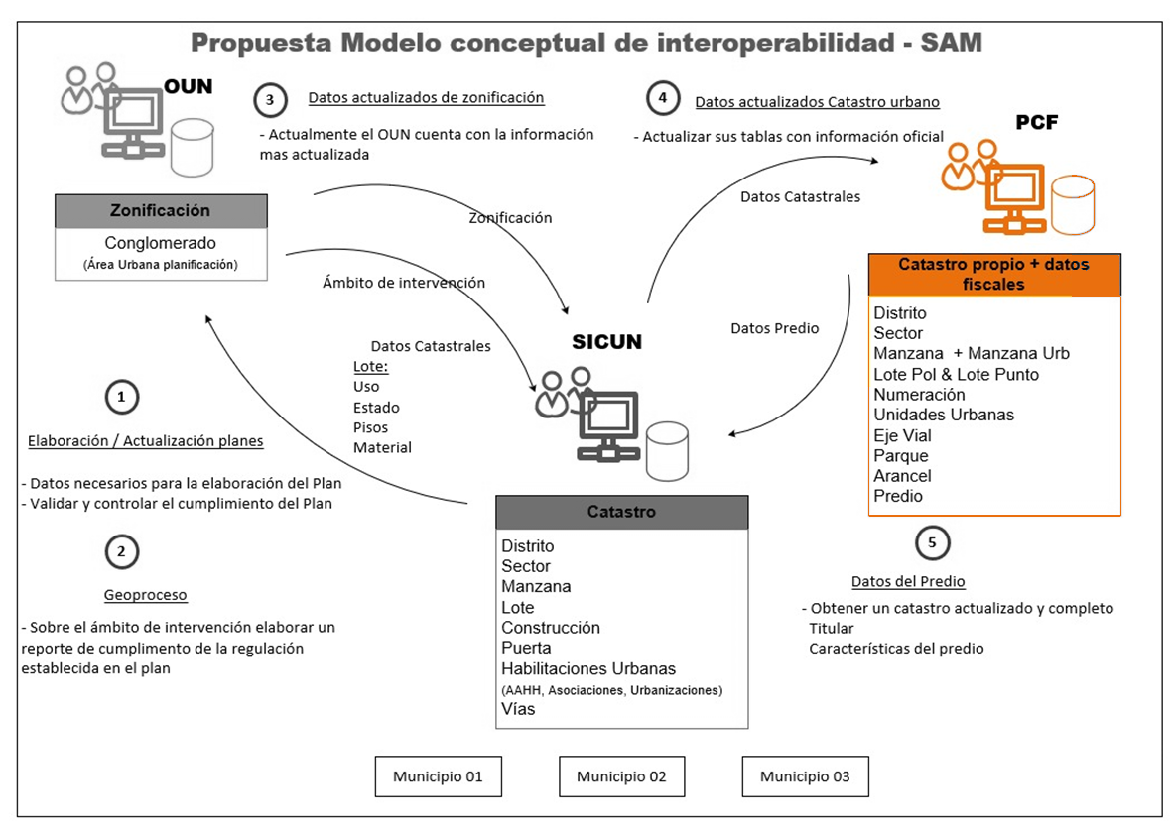
Agentes involucrados en la interoperabilidad
Considerando
Quién interopera
Qué comparte
Se va a exponer
Cómo interoperar

Slide 20




Objetivos de la Interoperabilidad
3 objetivos: de servicios y funcionalidades (sobre datos espaciales y alfanuméricos)
Servicios de visualización y consulta de datos
  Permiten ver los datos, su localización y representarlos de forma relativa a otros conocidos
  Permiten conocer información básica de los objetos espaciales y no espaciales
Servicios de acceso remoto
  Servicios que permiten conocer y generar información derivada a partir del análisis de información básica
Servicios de descarga
  Servicios que permiten obtener paquetes de datos preseleccionados y su uso en sistemas locales

Slide 21
Consideraciones de interés - MEF
REST + token para autenticación en el uso de sus servicios de acceso a datos desde SRTM
Actualmente NO permite publicar ni exportar datos en formatos de servicios (REST + GeoJSON, WMS, WFS, XML) ni de descarga
Los datos de este entorno deberían ser compartidos vía REST y vía INTERLIS
Se contempla la realización de integración de datos fiscales y tributarios con Municipalidades, especialmente aquellas que no cuentan con SAT (pero si con NSRTM + PCF)
  Actualmente hay una integración con Tarapoto, que cuenta con SAT
No se cuenta con puntos de acceso para la actualización masiva de datos → INTERLIS
Se contempla que NSRTM y PCF cuenten con exposición de servicios Geo sin especificar (servidor: Geoserver) vía PCF, usando WMS, WFS y WMTS
Observan la posibilidad de trabajar con datos remotos de otras entidades, operando en sus sistemas a partir de estos servicios sin descarga de datos

Slide 22

Consideraciones de interés - MEF
MEF
TOKEN
AUTENTICACIÓN
PCF
Municipalidades
sin SAT
Descarga GDB
NSRTM + PCF
Esri Map Service
NSRTM + PCF
NSRTM
WMS
WFS
WCS
…
Público
ENTORNO DE SEGURIDAD
Municipalidades
SAT
AVALÚO ARANCELARIO
SAT
SAT
Descarga Interlis
SAT
…
actual
Propuesto
u
observado
22

Slide 23


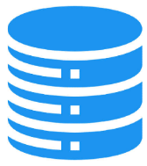

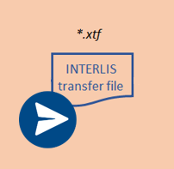

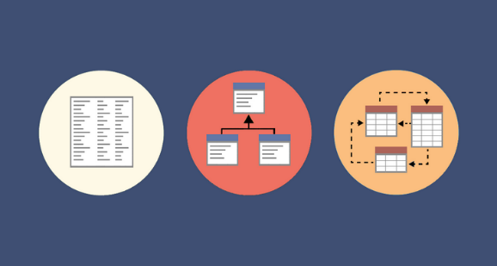
Consideraciones de interés - MEF
MEF
WMS
WFS
WCS
…
PCF
NSRTM
AVALÚO ARANCELARIO
SICUN
Exportar con Interlis
ENTORNO DE SEGURIDAD
OUN
ili2PG
Público
iliValidator
Modelo de Intercambio
23

Slide 24
Propuesta del Entorno de Interoperabilidad
Datos Predios
MEF
Público
Municipalidades
sin SAT
NSRTM + PCF
PCF
NSRTM + PCF
SICUN
Datos Catastrales
NSRTM
Municipalidades
SAT
SAT
AVALÚO ARANCELARIO
SAT
Planes
SAT
…
OUN
24

Slide 25
Consideraciones finales
Consulta de datos (puntualmente y masivo)
  Cuando se trate de la consulta de datos puntuales o de cantidades no-masivas, de tal forma que la respuesta deba ser procesada por quien hace el requerimiento: REST + GeoJSON
  Consulta masiva y gráfica: WMS
Acceso a datos remotos: WFS
Descarga de datos mediante INTERLIS
  Diseño mediante herramientas UML, lenguaje próximo al humano
  Describe modelos de datos siguiendo paradigma de orientación a objetos
  Lenguaje de descripción de modelo que incluye clases, relaciones, dominios; restricciones y reglas, tipos y tipos especiales (definidos por el usuario) etc.
  Cuando se comparten los datos, se hace también con todos los elementos indicados anteriormente (y se valida contra el modelo definido)
  Estándar basado en XML independiente de la máquina, del SO y del software

Slide 26
Siguientes pasos
Incluir observaciones y recomendaciones recibidos por el MEF
Presentación con UE-SICUN y MVCS-OUN, recibir e incluir feedback
Presentación común (propuesto 27 de mayo, 11.00)
Identificar clases de objetos/tablas y atributos de intercambio
Definir modelo de intercambio (taller de modelización)
Documentación y planificación siguiente fase

